Slide 1
ADO.NET

Slide 2
Upphovsrätt för detta verk
Detta verk är framtaget i anslutning till kursen ASP.NET Web Forms vid Linnéuniversitetet.
Du får använda detta verk så här:
Allt innehåll i detta verk av Mats Loock, förutom Linnéuniversitetets logotyp och symbol samt ikoner, bilder och fotografier, är licensierad under:
Creative Commons Erkännande 4.0 Internationell licens.
http://creativecommons.org/licenses/by/4.0
Det betyder att du i icke-kommersiella syften får:
kopiera hela eller delar av innehållet
sprida hela eller delar av innehållet
visa hela eller delar av innehållet offentligt och digitalt
konvertera innehållet till annat format
du får även göra om innehållet
Om du förändrar innehållet så ta inte med Linnéuniversitetets logotyp och symbol samt ikoner och fotografier i din nya version!
Vid all användning måste du ange källan: ”Linnéuniversitetet – ASP.NET Web Forms” och en länk till https://coursepress.lnu.se/kurs/aspnet-web-forms och till Creative Common-licensen här ovan.

Slide 3



Datadriven webbapplikation – en distribuerad arkitektur
klient
(Chrome, FF, IE, etc.)
webbserver
(IIS 7.5)
databasserver
(MS SQL Server 2008 R2)
Huvuduppgiften är att hämta, visa och modifiera data.
Applikationen finns "utspridd" på flera olika fysiska maskiner – fysiska lager.

Slide 4

”ADO.NET Data Providers”
En ”data provider” tillhandahåller ett antal tjänster som tillsammans utgör en länk mellan en databas och applikationen som använder databasen.
En ”data provider” är helt enkelt en uppsättning klasser du använder för att ansluta till en databas, köra SQL-kommandon och ta emot data.

Slide 5
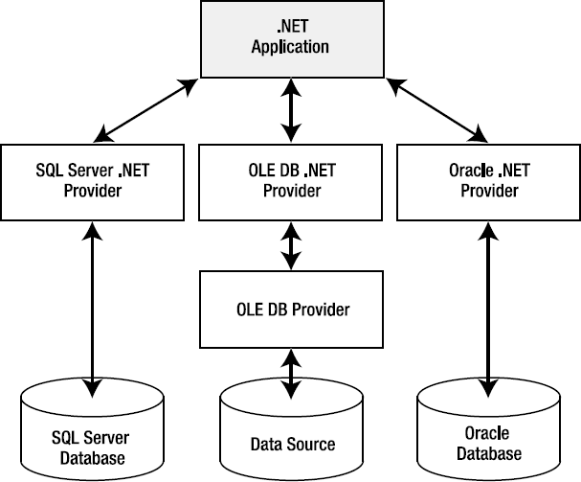
Arkitekturen i ADO.NET

Slide 6
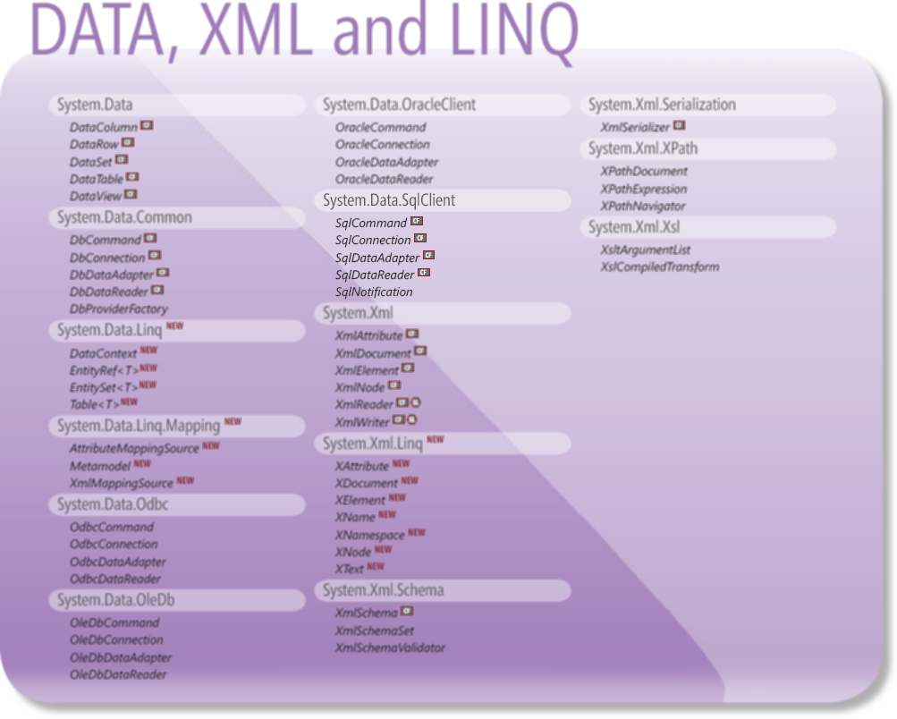
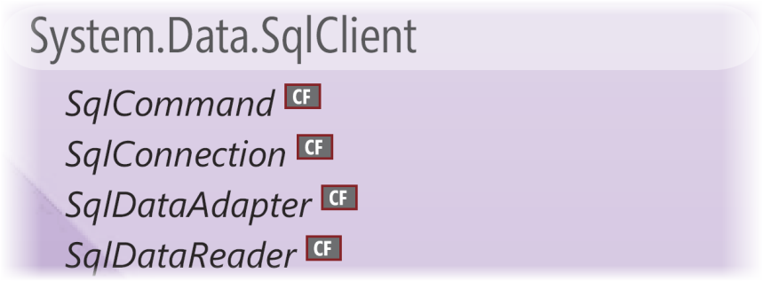
Vilka klasser ska jag använda?
Klasserna i namnutrymmet System.Data.SqlClient använder du då du vill ansluta till en databas av typen Microsoft SQL Server.
Det finns andra klasser du kan använda om du har en annan databas.

Slide 7
Connection, Command och DataReader
Här används data
Klassen SqlConnection använder du för att skapa en anslutning till databasen du vill kommunicera med.
Du använder klassen SqlCommand då du vill exekvera ett SQL-uttryck.
Hur tar jag hand om datat en SELECT-sats returnerar? Du kan använda SqlDataReader för att läsa datat som returneras post för post.
SqlDataReader
SqlCommand
SqlConnection
SQL Server

Slide 8

Att ansluta till databas
För att hämta information från en databas måste en anslutning öppnas till databasen. För att ansluta till en SQL Server används ett SqlConnection-objekt.
  Instansiera ett anslutningsobjekt från klassen SqlConnection. (Klassen implementerar interfacet System.Data.IDbConnection.)
  Konfigurera objektet genom att använda egenskapen ConnectionString.
  Öppna anslutningen genom att anropa metoden Open.
eller
  Instansiera ett anslutningsobjekt från klassen SqlConnection och konfigurera objektet genom att skicka med anslutningssträngen i konstruktorn.
  Öppna anslutningen genom att anropa metoden Open.

Slide 9
Anslutningsträng
Då ett SqlConnection-objekt skapas måste du ange en anslutningssträng.
Anslutningssträngen innehåller information som krävs för att kunna skapa en anslutning.
  Var databasservern finns. (Data Source)
  Vilken databas som ska användas. (Initial Catalog)
  Hur autentiseringen ska gå till. (Intergrated Security / Persist Security Info)
För att ansluta till en SQL Server på den lokala datorn med Windowsautentisering:
  Data Source=localhost;Initial Catalog=AdventureWorks;Intergrated Security=True
För att ansluta till en SQL Server på den lokala datorn då SQL Server sköter autentiseringen:
  Data Source=localhost;Initial Catalog=AdventureWorks;Persist Security Info=True;
  User ID=användarnamn;Password=lösenord

Slide 10
Anslutningssträng och web.config
Anslutningssträngen används av hela applikationen och det är olämpligt att hårdkoda den då ett SqlConnection-objekt skapas och initieras.
Anslutningssträngen sparas lämpligen i web.config. Genom att spara anslutningssträngen i web.config behöver inte koden kompileras om vi skulle modifiera anslutningssträngen.
En annan anledning att lagra anslutningssträngen i web.config är att exakt samma anslutningssträng måste användas för att något som heter "connection pooling" ska fungera (vilket är mycket viktigt för att få en så bra prestanda som möjligt).
  <configuration>
  <appSettings/>
  <connectionStrings>
  <add name=”ApplicationService"
  connectionString="Data Source=localhost;Initial Catalog=AdventureWorks;
  Persist Security Info=True;User ID=användarnamn;Password=lösenord"
  providerName="System.Data.SqlClient" />
  </connectionStrings>
  <system.web>…</system.web>
  </configuration>

Slide 11

”Connection pooling”
I en webbapplikation körs ofta flera korta anrop till databasen under kort tid.
"Connection pooling" används för att undvika att anslutningar kopplas upp och stängs och på så sätt då blir en flaskhalsen i systemet.
"Connection pooling" innebär att den aktuella webbapplikationen skapar en pool av öppna anslutningar mot databasen som sedan på ett effektivt sätt återanvänds. (Det finns exempel på att en pool med 20 anslutningar till en databas är fullt tillräckligt för 2000 klienter...)
"Connection pooling" är inbyggt och du behöver inte göra något speciellt för att använda den.

Slide 12
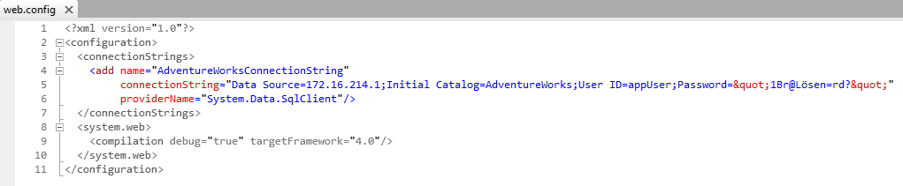
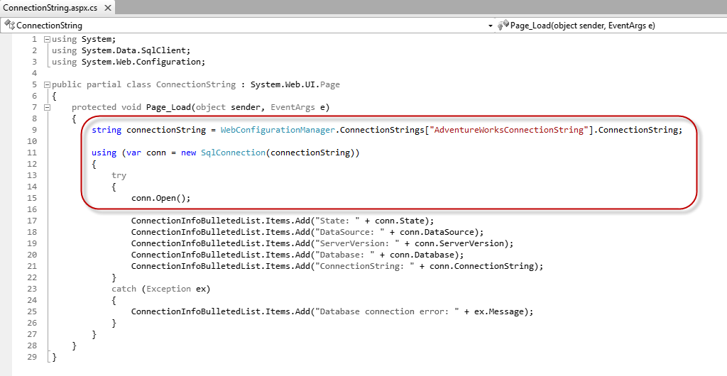
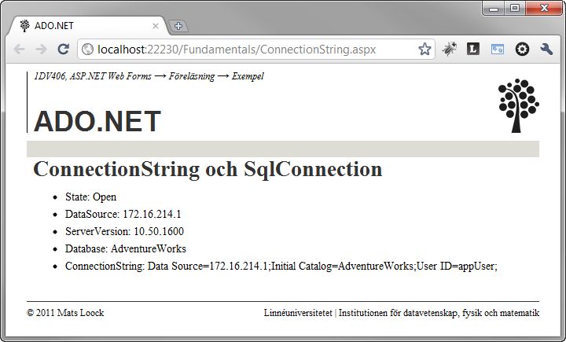
Skapa en anslutning

Slide 13
Exekvering av SQL-satser
Objekt av typen SqlCommand använder du för att köra SQL-satser.
Klassen implementerar interfacet IDBCommand, som definierar en uppsättning metoder du kan använda för att exekvera en SQL-sats över en öppen anslutning.
Det finns tre olika kommandotyper:
  CommandType.Text – exekverar en SQL-fråga.
  CommandType.StoredProcedure – exekverar en lagrad procedur.
  CommandType.TableDirect – hämtar alla poster i en tabell. ANVÄND DEN INTE!
En fråga kan exekveras på olika sätt beroende på om du är intresserad av alla poster, ett enskilt värde eller inte är intresserad av något värde alls.
  ExecuteNonQuery – exekverar SQL-kommandon (inte SELECT) som används för att lägga till, uppdatera eller ta bort poster. Antalet påverkade poster returneras.
  ExecuteScalar – exekverar en SELECT-fråga och returnerar värdet i det första fältet och första raden i posterna som frågan genererar.
  ExecuteReader – Exekverar en SELECT-fråga och returnerar ett DataReader-objekt.

Slide 14
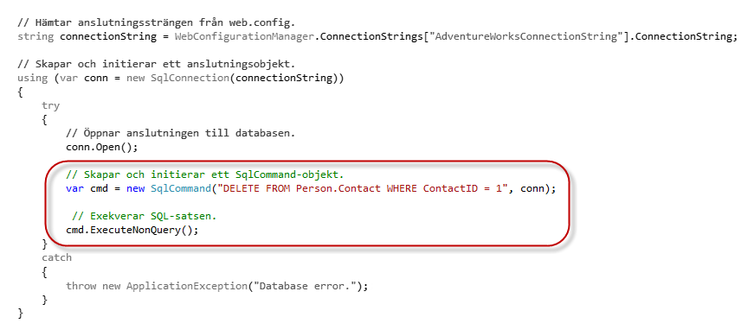
ExecuteNonQuery
Metoden ExecuteNonQuery returnerar inga poster. Den enda information som returneras är antalet påverkade poster. I exemplet tas inte returvärdet om hand.

Slide 15
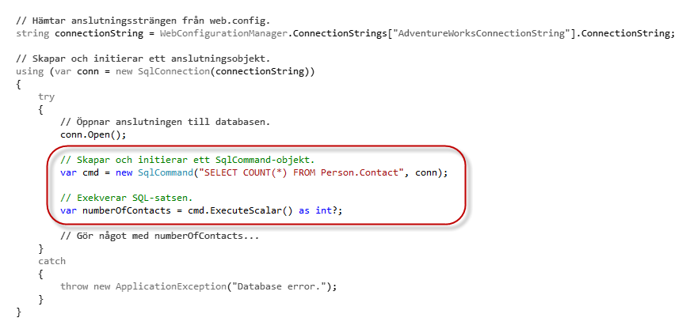
ExecuteScalar
Metoden ExecuteScalar returnerar ett värde av typen object varför det behöver typomvandlas (i detta fall till int?).
Om SQL-frågan returnerar flera fält och/eller poster ignoreras de.
Returnera SQL-frågan inga poster alls, returnerar ExecuteScalar värdet null.

Slide 16
ExecuteReader och SqlDataReader
Metoden ExecuteReader returnerar ett SqlDataReader-objekt.
Med hjälp av klassen SqlDataReader kan du läsa en post i taget av de poster en SELECT-fråga returnerar och som exekverats med metoden ExecuteReader.
Du loopar igenom posterna i SqlDataReader-objektet med hjälp av metoden Read, som returnerar true så länge som det går att läsa en post.
För att hämta data från ett fält i den aktuella posten använder du t.ex. GetString, GetInt32 eller GetDataTime, som alla returnerar ett typat värde. Genom att skicka med ett (0-baserat) index med anropet väljer du vilket fält datat ska hämtas från.
Du måste alltid stänga ett SqlDataReader-objekt då du inte längre behöver det. Du stänger det genom att anropa metoden Close (eller genom att använda using, som i princip är ett makro som expanderas till en "try-finally"-sats).

Slide 17
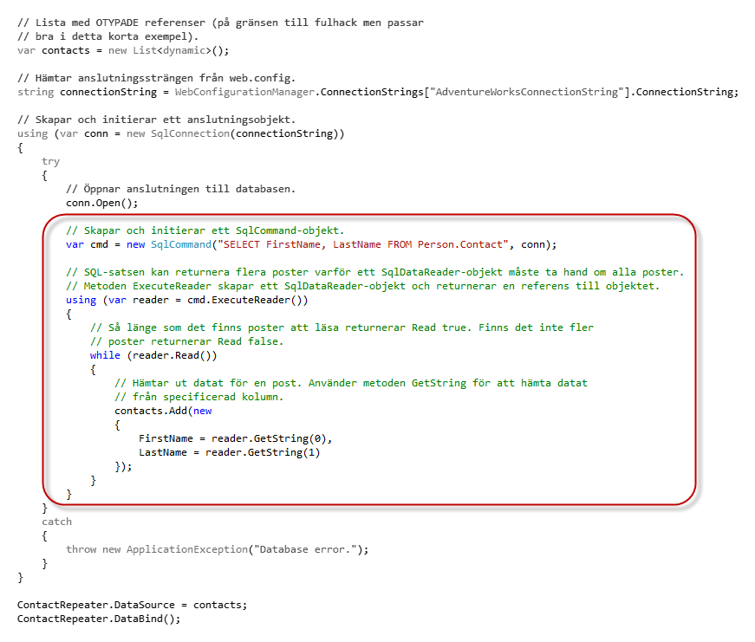
ExecuteReader
SqlDataReader-objektet stängs automatiskt då using-blocket är slut. Det är mycket viktigt att stänga det då bara ett åt gången kan användas av en anslutning.

Slide 18
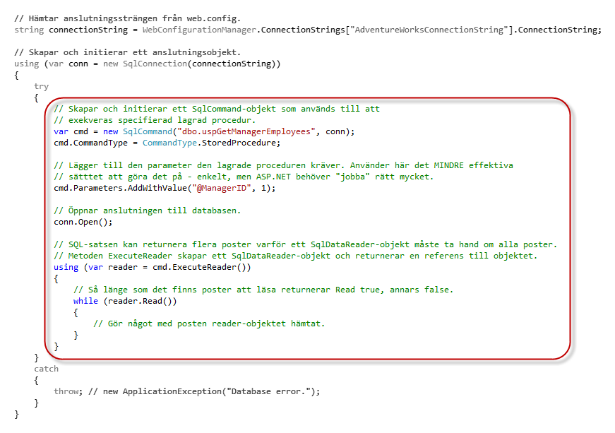
Exekvera lagrade procedurer
Metoden AddWithValue() är ett sätt, och det enklaste, att lägga till en parameter till ett kommando.
OBS! Glöm inte att ändra CommandType till StoredProcedure. Standardvärdet är Text.

Slide 19

…och mycket mer finns att läsa…
…om ”ADO.NET Fundamentals” i kapitel 7.

